Slide 1
रक्तगट तपासणी

Slide 2
साहित्य व साधने
लँसेट
कापूस
काचपट्टी
Anti A, Anti B, Anti D
स्पिरीट

Slide 3
कृती
ज्या व्यक्तीच्या रक्तगटाची तपासणी करावयाची आहे तिच्या डाव्या हाताच्या करंगळी शेजारील बोटाला कापसाने स्पिरीट लावून निर्जंतुक करून घ्या व लँसेटच्या साह्याने टोचून आलेले रक्त एका स्वच्छ काचपट्टीवर तीन ठिकाणी घ्या.
काचपट्टीवरील एका ठिकाणच्या रक्तावर अँटिसिरा A व दुसऱ्या ठिकाणच्या रक्तावर अँटिसिरा B व तिसऱ्या ठिकाणच्या रक्तावर अँटिसिरा D चे एक एक थेंब टाका.
तीनही ठिकाणच्या रक्तनमुन्यांसाठी तीन स्वतंत्र स्वच्छ काचपट्या वापरून अँटिसिरा व प्रत्येक रक्तनमुना एकत्र करा.

Slide 4
रक्तगट कसा ओळखावा???
पहिल्या दोन पैकी कोणत्या ठिकाणच्या रक्तनमुन्यामध्ये गुठळ्या तयार होतात ते सूक्ष्मदर्शक यंत्राच्या साह्याने निरीक्षण करा व पुढील तक्त्याच्या आधारे रक्तनमुन्याचे गट करा.
निरीक्षण | अनुमान
फक्त अँटिसिरा A टाकलेल्या ठिकाणी गुठळ्या तयार झाल्या व अँटिसिरा B टाकलेल्या ठिकाणी गुठळ्या नाही झाल्या तर | रक्तगट A आहे.
फक्त अँटिसिरा B टाकलेल्या ठिकाणी गुठळ्या तयार झाल्या व अँटिसिरा A टाकलेल्या ठिकाणी गुठळ्या नाही झाल्या तर | रक्तगट B आहे.
फक्त अँटिसिरा A व B टाकलेल्या ठिकाणी गुठळ्या झाल्या तर | रक्तगट AB आहे.
फक्त अँटिसिरा A व B टाकलेल्या ठिकाणी गुठळ्या तयार झाल्या तर | रक्तगट O आहे.
तिसऱ्या ठिकाणच्या नमुन्याचे निरीक्षण करण्यासाठी भिंग वापरा व पुढील तक्त्याच्या आधारे रक्त नमुन्याचा Rh फॅक्टर निश्चित करा.
अँटिसिरा D टाकलेल्या ठिकाणी गुठळ्या झाल्या तर | Rh फॅक्टर +ve आहे.
अँटिसिरा D टाकलेल्या ठिकाणी गुठळ्या झाल्या नाहीत तर | Rh फॅक्टर –ve आहे.

Slide 5
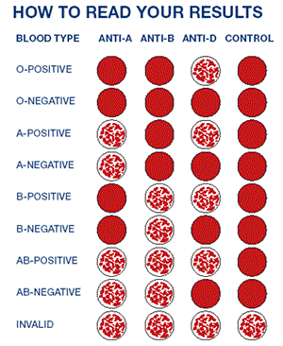

Slide 6
धन्यवाद

